Slide 2
اگر کمی اهل فوتبال باشید، حتما اسم الکس فرگوسن به گوشتان خورده است. حتی اگر اهل تماشای فوتبال هم نباشید و اخبار روز فوتبال را دنبال نکنید، در هر صورت حداقل یک‌بار اسم الکس فرگوسن را شنیده‌اید، اما شاید هیچ کدام از شما از مسیر پرفراز و نشیب زندگی الکس فرگوسن باخبر نباشید. چگونه می‌شود انسان‌هایی که شبیه به بقیه مردم هستند، به درجات بالایی از موفقیت می‌رسند؟ توصیه می‌کنم حتما تا آخر این مقاله که در مورد زندگی نامه الکس فرگوسن است، به جواب این سوال فکر کنید.

Slide 3
حتماً خواندن بیوگرافی الکس فرگوسن برای شما جالب خواهد بود. کسی که بارها و بارها شکست می‌خورد، اما در آخر، پرافتخارترین مربی انگلستان می‌شود. کسی که به مدت ۲۲ سال مربیگری منچستر یونایتد را برعهده داشت. قطعاً چنین فردی، مهارت‌های بسیاری داشت که توانست به مدت ۲۲ سال مربی یک تیم باقی بماند، اما این همه موفقیت یک شبه به دست نیامده است. بهتر است در ابتدا کمی با بیوگرافی الکس فرگوسن آشنا شویم؛ اینکه الکس فرگوسن چه کسی است و از کجا مسیر موفقیت خود را شروع کرده است.

Slide 4
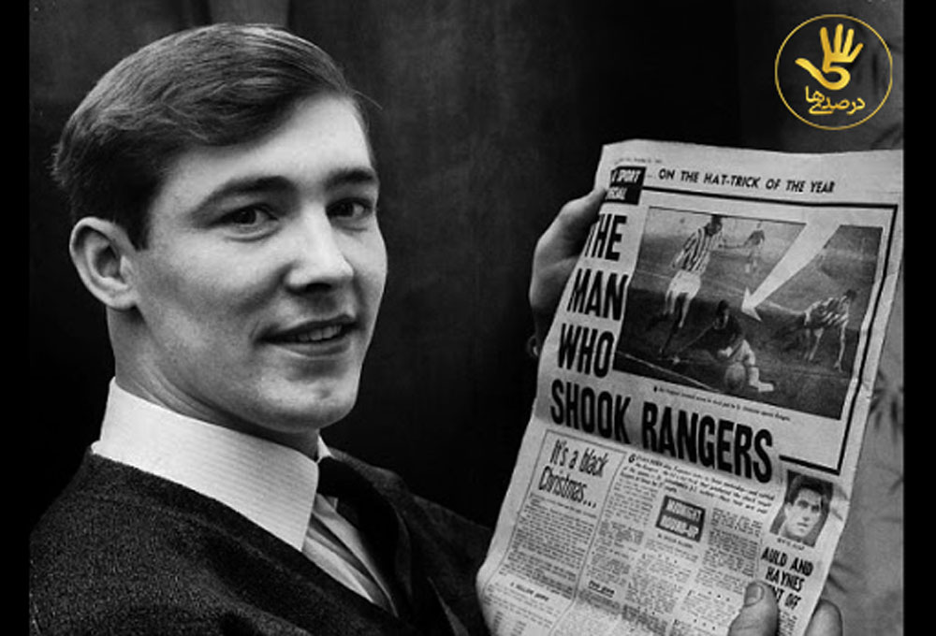
بررسی زندگی نامه الکس فرگوسن
الکساندر چپمن فرگوسن که به سر الکس فرگوسن معروف است، در ۳۱ دسامبر ۱۹۴۱ در اسکاتلند به دنیا آمد. الکس فرگوسن در محله گووان شهر گلاسکو متولد شد. او برای زادگاه خودش احترام زیادی قائل بود. یک جمله اسکاتلندی بسیار معروفی همیشه روی دیوار اتاق‌اش در زمین تمرین منچستر یونایتد وجود داشت. مضمون آن جمله‌ی اسکاتلندی به انگلیسی چنین بود : “I come from Govan” یعنی من از گووان هستم.

Slide 5
پدر الکس فرگوسن، الکساندر بیتون فرگوسن بود. او در صنعت کشتی‌سازی کار می‌کرد. مادر وی نیز الیزابت هاردی بود. مادر الکس همیشه به توانایی‌های پسرش ایمان داشت. او به محض اینکه متوجه استعداد پسرش در فوتبال شد، الکس را در سال ۱۹۵۱ به یک کلاس فوتبال در اسکاتلند فرستاد.

Slide 6
به نظر من از جمله اتفاقات خوبی که برای الکس‌ فرگوسن افتاد، همین ثبت نام در کلاس فوتبال بود. این کار مادرش باعث شکوفا شدن استعدادهای دیگر الکس‌فرگوسن شده بود؛ به همین دلیل او در ادامه و پس از طی موفقیت و شکست‌های بسیار، اکنون به عنوان بهترین مربی انگلیسی شناخته می‌شود. هم اکنون او سه فرزند دارد که بزرگترین فرزندش ۴۸ ساله است. فرزند دوم و سوم او دوقلو هستند. یکی از آن‌ها به نام درن، مربیگری تیمی در لیگ دسته ۲ اسکاتلند را بر عهده دارد.
تاکنون اخبار بسیار زیادی درباره زندگی خصوصی الکس فرگوسن منتشر نشده است؛ بنابراین ما هم بررسی بیش از حد را کنار می‌گذاریم. اکنون به بررسی زندگی حرفه‌ای و موقعیت شغلی الکس‌ فرگوسن می‌پردازیم.

Slide 7
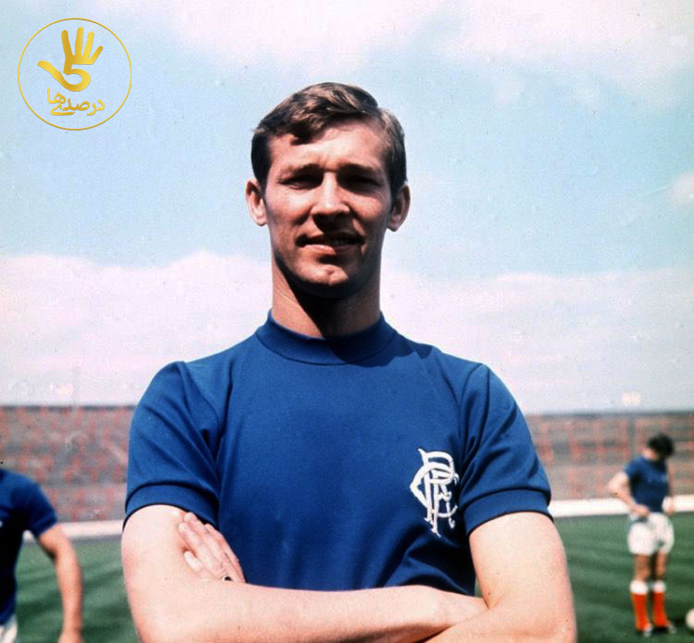
الکس فرگوسن
یک فوتبالیست با استعداد بود
شاید برای شما هم جالب باشد که بدانید، الکس فرگوسن در ابتدا به عنوان فوتبالیست در چند تیم بازی کرده بود. تقریباً اکثر مربی‌ها از دوران فوتبالیستی خود به دوران مربی‌گری وارد می‌شوند.

Slide 8
الکس فرگوسن همانند بسیاری از مربی‌ها در سرتاسر دنیا همین شیوه را پیاده کرد. درباره دوران فوتبالیستی او باید بگویم که الکس فرگوسن اولین بار توانست در سال ۱۹۵۶ در تیم کوویز پارک بازی کند. فرگوسن همیشه از آن بازی به عنوان یک فاجعه یاد می‌کند، اما باید بدانید که او در این بازی توانست یک گل برای تیم به ثمر برساند و تیم خود را با نتیجه دو بر یک برنده وارد رختکن کرد، اما حضور در این تیم موقتی بود و پس از مدتی در سال ۱۹۶۰ وارد تیم سنت جانسون شد.

Slide 9
تا الان اگر به نابغه بودن او در فوتبال شک داشتید، الان باید مطمئن شوید؛ چرا که او به راحتی توانست ۳۱ گل را در ۳۰ بازی به ثمر برساند، به همین دلیل او در لیست فروش فوتبالیست‌ها قرار گرفت، البته آن زمان تیم شرایط مالی خوبی نداشت. شاید فکر کنید این از بد شانسی‌های الکس فرگوسن بوده است، اما باید بگویم این دقیقا همان اتفاقی بود که مانند یک سکوی پرتاب برای الکس فرگوسن عمل کرد. سرمربی در یک بازی حیاتی در برابر رنجرز مجبور شد الکس فرگوسن را به زمین بفرستد؛ دقیقا در همین بازی، الکس فرگوسن توانست هتریک کند، البته فرگوسن در سال ۱۹۶۴ این تیم را ترک کرد.

Slide 10
سرانجام در سال ۱۹۶۸ تیم ناتینگهام به او پیشنهاد بازی داد. آن زمان هم همسرش مخالف زندگی در انگلیس بود؛ از این رو فرگوسن این پیشنهاد را رد کرد، اما الکس فرگوسن با وجود اینگونه بن‌بست‌ها باز هم دست نکشید. پس از آن او به عنوان مربی به تیم فالریک پیوست.

Slide 11
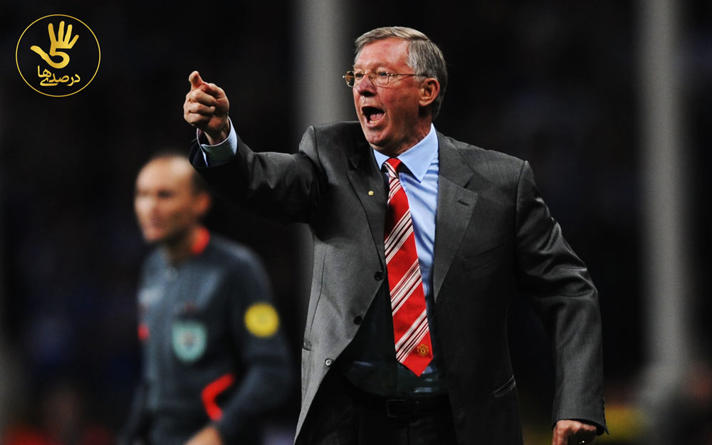
زندگی حرفه‌ای
جالب است بدانید که الکس ‌فرگوسن در ابتدای راه مربیگری، چندان مربی خوبی نبود. شاید علت آن بی‌تجربگی او بود. حتی او در این دوران یک بار به دلیل کارنامه بدی که داشت از تیم اخراج شده بود، اما تفاوت فرگوسن در این جا نمایان می‌شد که هرگز خود را تسلیم چنین اتفاقاتی نمی‌کرد؛ بنابراین در همان سال که اخراج شد به تیم آبردین پیوست.

Slide 12
لازم به ذکر است در این تیم هم بعد از دو فصل ناکامی، توانست تیم را به قهرمانی لیگ برتر برساند. یکی از ویژگی‌هایی که الکس فرگوسن داشت، جدی بودن او بود. بازیکنانی که زیر نظر الکس فرگوسن کار می‌کردند، همیشه از ترسناکی و جدی بودن او سخن می‌گفتند. آن‌ها ادعا داشتند هیچ کس ترسناک‌تر از الکس فرگوسن در تاریخ فوتبال وجود نداشته، البته او با وجود اینکه چنان سختگیر و ترسناک بود؛ محبوبیت زیادی در بین بازیکنان داشت. بسیاری از بازیکنان او را مانند پدر خود می‌دانستند.

Slide 13
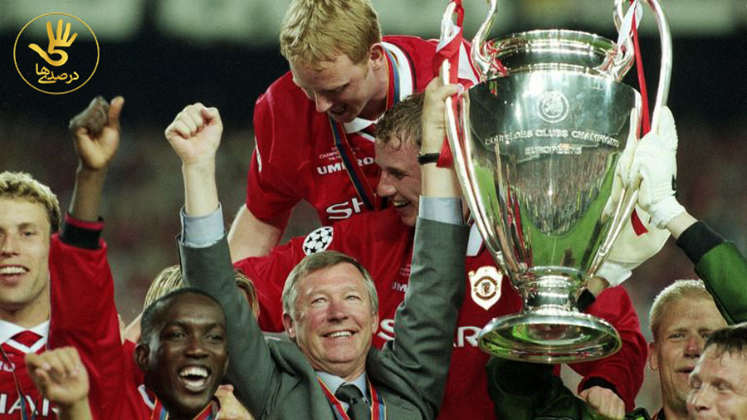
الکس فرگوسن و منچستر یونایتد
الکس فرگوسن پس از کسب موفقیت‌های نسبی در تیم‌های دیگر، توانست در تیم ملی اسکاتلند هم به عنوان دستیار مشغول به کار شود. شاید این قسمت از زندگی حرفه‌ای او، تاثیر زیادی در موفقیت‌های او داشت؛ چراکه شما برای یادگیری بهتر هر حرفه و شغلی، باید مدتی را در کنار بزرگان مشغول به کار شوید. تجربه کردن بسیاری از کارها می‌تواند در موفقیت شما تاثیر بسزایی داشته باشد.

Slide 14
اما پس از تمام این‌ها بالاخره در سال ۱۹۸۶ فرگوسن توانست به عنوان مربی به تیم منچستر یونایتد بپیوندد. اینجا سرآغاز موفقیت‌های او بود. این مربی اسکاتلندی به قدری همراه با تیم درخشید که توانست به مدت ۲۲ سال مربیگری این تیم را برعهده داشته باشد، او توانست به همراه منچستر یونایتد، ۹ بار قهرمان لیگ برتر شود. این مربی اسکاتلندی توانست در سه سال متوالی، ۱۹۹۹، ۲۰۰۰ و ۲۰۰۱ تیم خود را قهرمان لیگ برتر انگلیس کند.

Slide 15
الکس فرگوسن همیشه شیوه خاصی را در شغلش به کار می‌برد. او میان بازیکنان، هیچ تفاوتی قائل نمی‌شد. هیچگاه هم ستارگان فوتبال را در ترکیب تیم قرار نمی‌داد؛ برای مثال بازیکنان مشهوری چون کریستیانو رونالدو و دیوید بکهام برای او تفاوتی نداشتند، به همین دلیل بسیاری از آن‌ها این تیم را ترک می‌کردند.

Slide 16
فصل پرافتخار منچستر یونایتد
منچستر یونایتد در سال ۱۹۹۹ به کمک فرگوسن، بهترین فصل تاریخ خود را داشت. این مربی اسکاتلندی قرارداد خود را تا سال ۲۰۰۲ با منچستر یونایتد تمدید کرد، همچنین منچستر یونایتد به کمک فرگوسن توانست سه جام اروپا، حذفی و لیگ برتر را از آن خود کند، ضمناً در ۱۱ ژوئن در مراسم جشن تولد الیزابت، نشان شوالیه به الکس فرگوسن اهدا شد. در ۱۱ اکتبر نیز مسابقه‌ای برای بزرگداشت حضور موفق او در اولدترافورد برگذار شد. در این مراسم، بسیاری از ستارگان کنونی فوتبال و ستارگان اسبق منچستر یونایتد نیز حضور داشتند.

Slide 17
بازنشستگی فرگوسن
سرانجام پس از ۲۵ سال مسیر پر موفقیت، فرگوسن از سرمربیگری منچستر یونایتد کناره گیری کرد. او در آن زمان بازنشستگی خود را به طور رسمی اعلام کرد، اما پس از آن، فرگوسن باز هم بی‌‌تحرک باقی نماند. او کتابی از خاطرات خود را نوشت و منتشر کرد. او در این زمینه هم توانست رکورد فروش کتاب‌های غیرداستانی را در هم بشکند. به قدری فروش کتاب‌هایش خوب بود که پس از یک هفته، چاپ دوم آن منتشر شد.

Slide 18
زندگی نامه الکس فرگوسن رکورد کتاب‌های ورزشی ایران را هم شکسته است. به نظر من تنها چیزی که الکس فرگوسن را پس از شکست‌های متوالی به این حد از موفقیت رساند، ایمان به خودش بود. ایمان به توانایی هایش توانست او را به چنین قله‌هایی برساند. فرگوسن پس از شکست‌های بسیاری که در تیم‌های رده پایین داشت، دست از تلاش بر نداشت. او سرانجام با سیلی از افتخارات، خود را بازنشسته کرد. در ادامه به برخی از افتخارات الکس فرگوسن در تیم منچستر یونایتد توجه کنید.

Slide 19
افتخارات الکس فرگوسن
-قهرمانی جام حذفی انگلستان ۱۹۹۰
-قهرمانی جام اروپا ۱۹۹۱
-قهرمانی سوپرجام اروپا ۱۹۹۱
-قهرمانی جام حذفی انگلیس در سال 1992
-قهرمانی لیگ برتر انگلیس ۱۹۹۶
-قهرمانی لیگ خیریه انگلستان ۱۹۹۶
-قهرمانی لیگ برتر انگلیس ۱۹۹۹

Slide 20
-قهرمانی جام خیریه انگلیس ۱۹۹۷
-قهرمانی لیگ برتر انگلیس ۱۹۹۹
-قهرمانی جام حذفی انگلیس ۱۹۹۹
-قهرمانی لیگ قهرمانان ۱۹۹۹
-قهرمانی جام بین قاره‌ای ۱۹۹۹
-قهرمانی لیگ برتر ۲۰۰۰
-قهرمانی لیگ برتر انگلیس ۲۰۰۱
-قهرمانی لیگ برتر ۲۰۰۳

Slide 21
-قهرمانی جام حذفی ۲۰۰۴
-قهرمانی جام اتحادیه انگلیس ۲۰۰۶
-قهرمانی لیگ برتر انگلیس ۲۰۰۷
-قهرمانی لیگ برتر انگلیس ۲۰۰۸
-قهرمانی لیگ برتر قهرمانان ۲۰۰۸
-قهرمانی جام باشگاه‌های جهان ۲۰۰۸
-قهرمانی جام اتحادیه انگلیس ۲۰۰۹

Slide 22
-قهرمانی لیگ برتر انگلیس ۲۰۰۹
-قهرمانی جام اتحادیه انگلیس ۲۰۱۰
-قهرمانی لیگ برتر انگلیس ۲۰۱۱
-قهرمانی لیگ برتر انگلیس ۲۰۱۳

